Slide 1
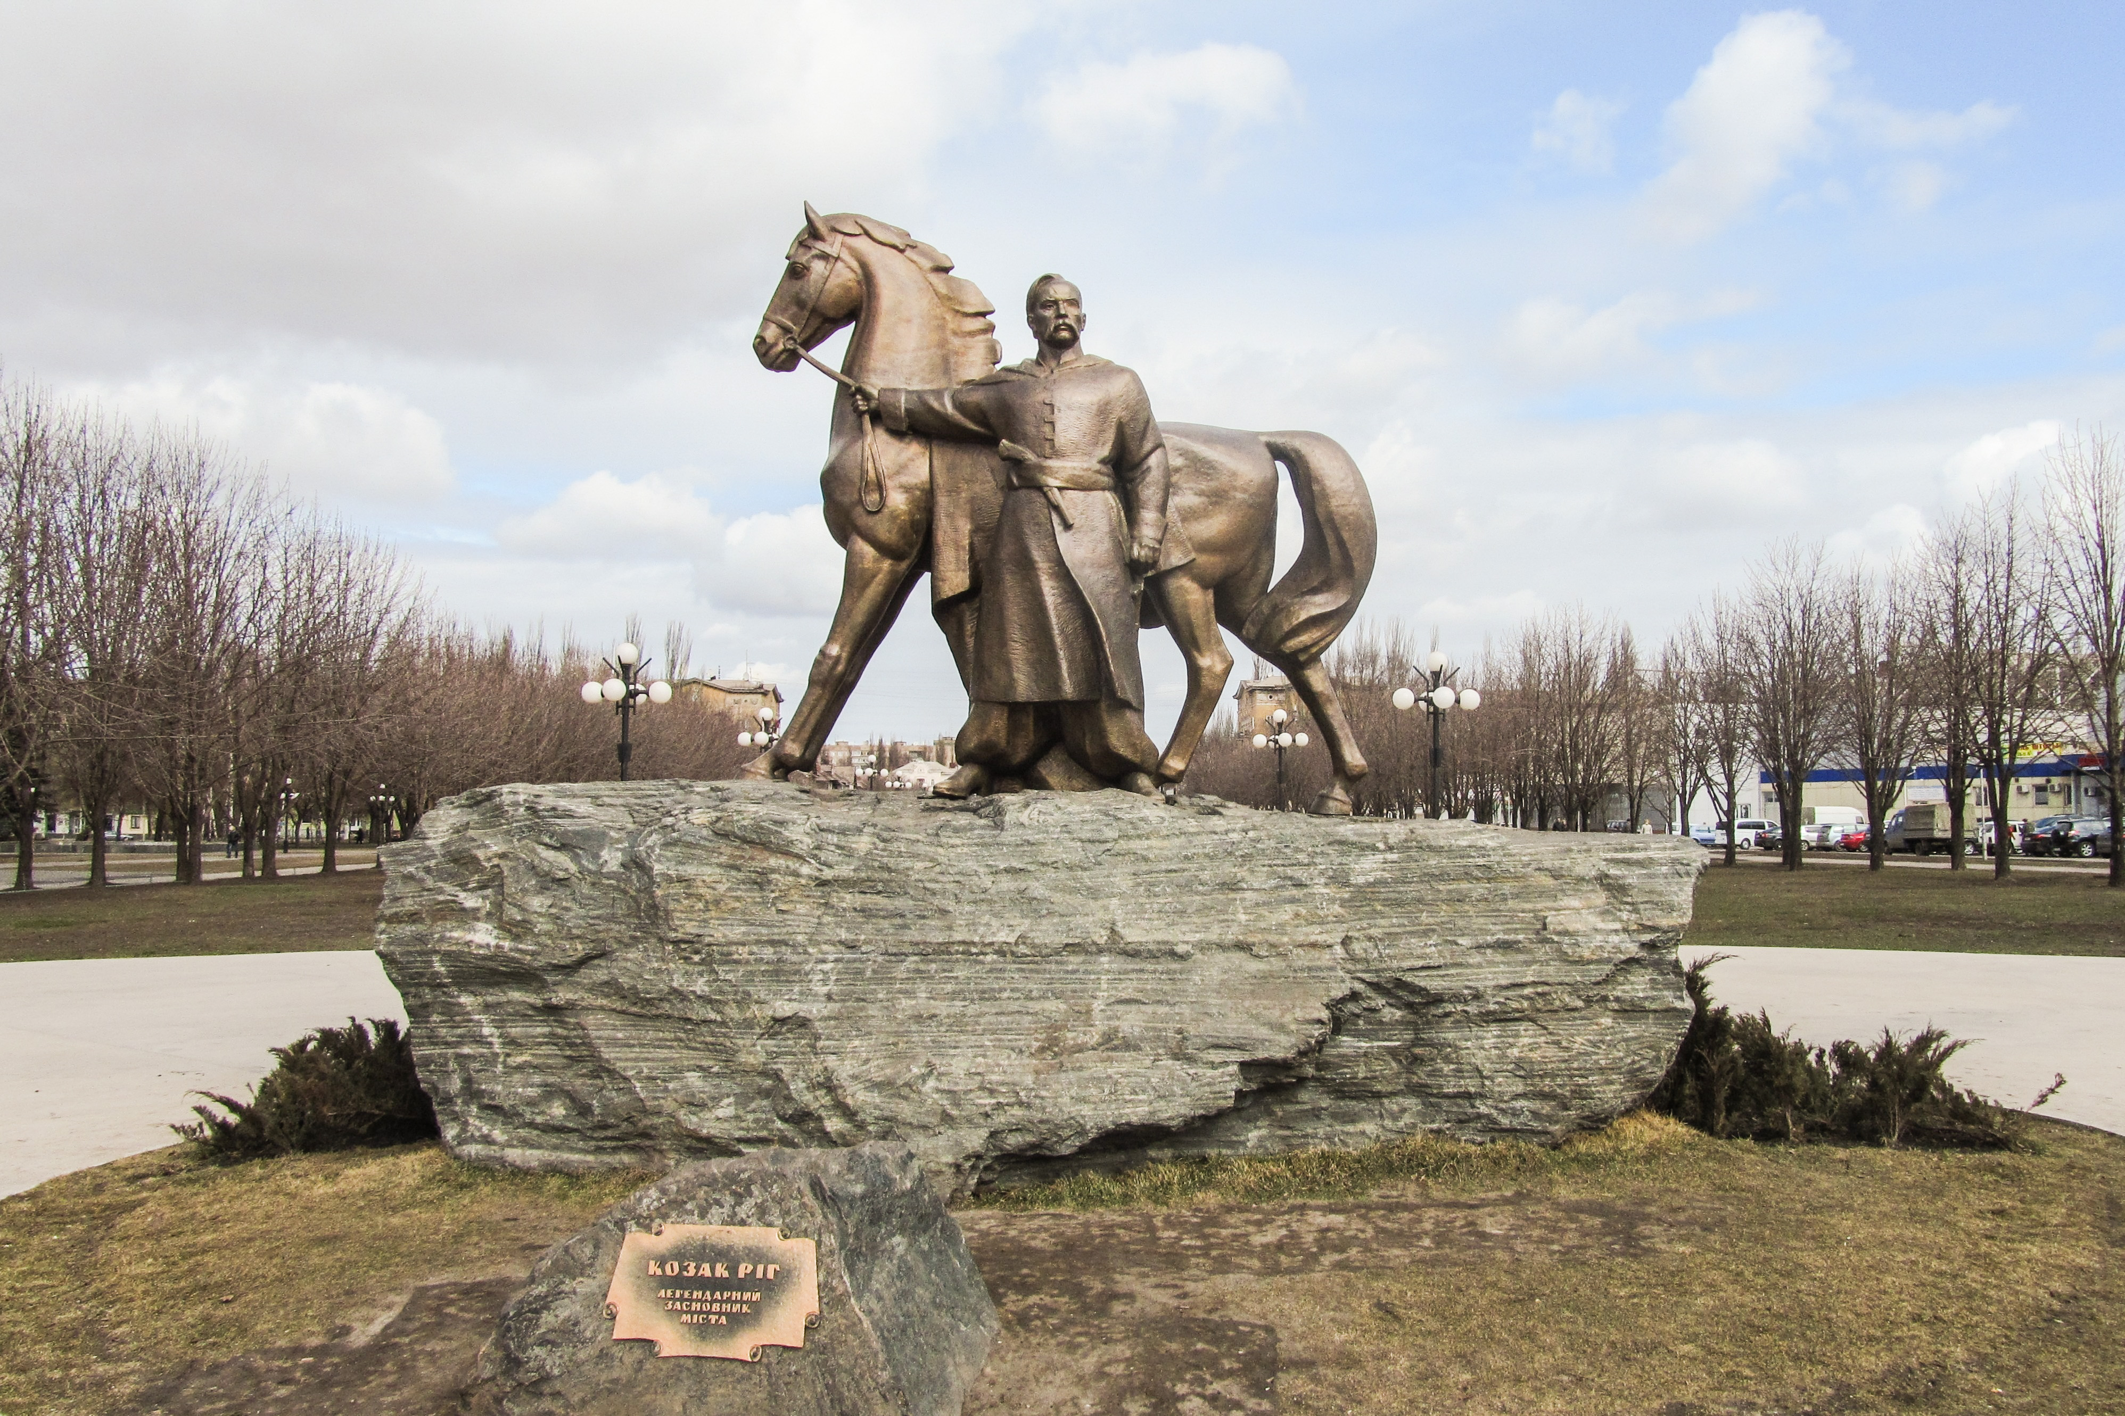
Історична велич криворіжжя
Виконавці роботи: Ясінський Едуард, Корольков Андрій,
учні 8-Т1 класу Криворізького навчально-виховного комплексу №129
«Гімназія-ліцей академічного спрямування»
Науковий керівник: Гонтар Дмитро Анатолійович,
вчитель історії, правознавства та громадянської освіти
Криворізького навчально-виховного комплексу №129
«Гімназія-ліцей академічного спрямування»

Slide 2
Головні принципи відбору об’єктів для екскурсійного маршруту:
Доступність та історична значущість
Привабливість для більшої частини населення та гостей міста
Придатність для організації туристично-екскурсійної діяльності
Наявність документальних свідчень про ці об’єкти в історичній науковій та науково-популярній літературі
Мета дослідження –
показати історико-культурну спадщину Криворіжжя з точки зору її неупередженості та історичного об’єктивізму; довести, що об’єкти подібної класифікаційної категорії (архітектурні, історико-культурні, індустріальні тощо) можуть слугувати туристично привабливими навіть через цілі покоління.
Завдання дослідження –
висвітлити історію різних сфер життя Криворіжжя: промисловий розвиток і становлення залізорудного басейну, повсякденне життя поміщиків і простого народу на території нашого краю, особливості народної архітектури, розвитку освітньої сфери шляхом туристично-краєзнавчої діяльності.
Особливий акцент зроблено на тих об’єктах, які є маловідомими, однак мають неоціненне значення для історії рідного краю

Slide 3
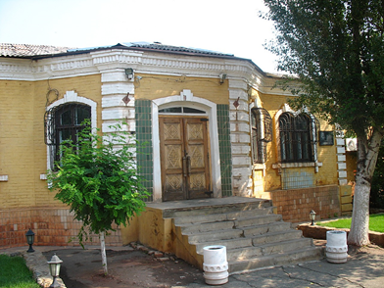
ОБ’ЄКТ №1.
САДИБА о. М. пОЛЯ
Класифікаційна категорія об’єкту – архітектурний, історико-культурний об’єкт. Має статус пам’ятки місцевого значення.
Місцезнаходження об’єкту – Покровський район, вулиця Дишинського.
Ключові історичні події, з якими пов’язується об’єкт: Будинок, в якому у 1873-1881 роках жив Олександр Миколайович Поль (1832-1890) - дослідник краю, першовідкривач криворізьких залізних руд, громадський діяч, колекціонер.
Опис об’єкту: Дата будівництва – 1873 р.; як будівельний матеріал використовували цеглу. Зовні об’єкт пофарбований сумішшю білої глини та жовтого колору; фундамент споруди обкладений кахелем.
Передній фасад садиби О.М.Поля

Slide 4
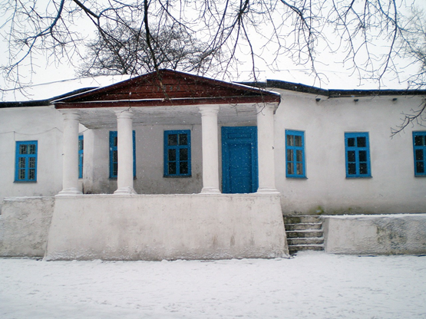
ОБ’ЄКТ №2. маєток родини добровольських
Класифікаційна категорія об’єкту – архітектурний, історико-культурний об’єкт. Має статус пам’ятки місцевого значення.
Місцезнаходження об’єкту – Інгулецький район, вулиця Червонофлотська, село Зелене.
Ключові історичні події, з якими пов’язується об’єкт: Цей будинок з 1846 року належав Василю Добровольському - польському шляхтичу. Після смерті старого Добровольського у 1892 році, маєток батька перейшов до рук молодшого сина - Андрія. Після 1930 року в колишній поміщицький будинок поселився дитячий будинок, де виховувались діти-сироти. згодом у ньому розмістився Широківській ветзоотехнікум, а потім школа, яка існує і нині.
Опис об’єкту: Дата будівництва – 1846 р.; як будівельний матеріал використовували цеглу. Зовні об’єкт пофарбований сумішшю білої глини. Санітарно-гігієнічний стан прилеглої території – задовільний.
Передній фасад маєтку родини Добровольських

Slide 5
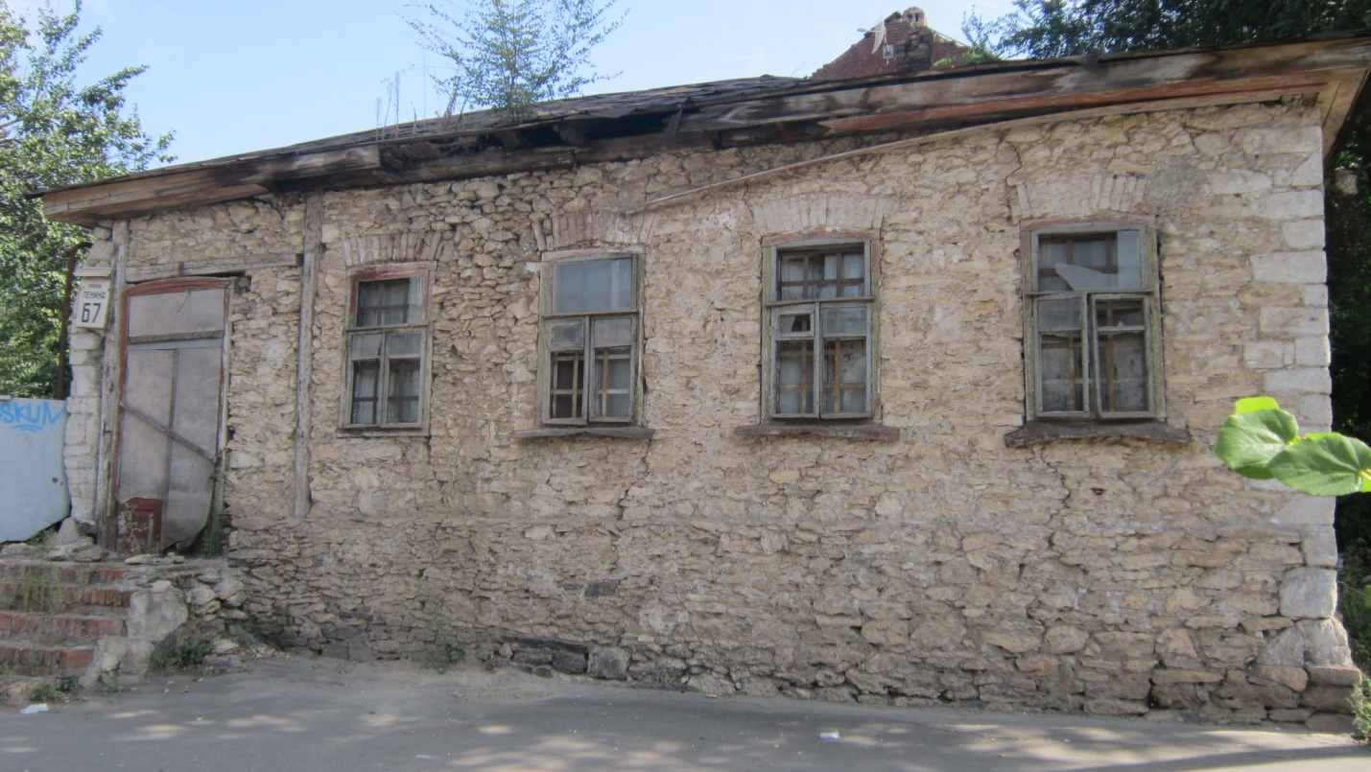
ОБ’ЄКТ №3. житлова будівля з вапняку-ракушняку
Класифікаційна категорія об’єкту – архітектурний.
Місцезнаходження об’єкту: м. Кривий Ріг, вулиця Свято-Миколаївська, будинок 67 (Центрально-Міський район). Напроти знаходиться будівля хлібозаводу. Наявні й прямі транспортні під’їзди до даного об’єкту – за допомогою громадського транспорту (трамвай № 1, 2; зупинка «Хлібозавод»). Територія місцезнаходження об’єкту підпорядкована місту.
Ключові історичні події, з якими пов’язується об’єкт: Даний об’єкт дає змогу прослідкувати особливості народної архітектури на території Кривого Рогу напр. ХІХ – на поч. ХХ ст. Зокрема, можна зазначити той факт, що у зв’язку з поширенням вапняку по берегах річок і балок набув розповсюдження спосіб зведення стін з пласких необроблених плит, покладених без зв’язки і лише обмазаних потім зовні і зсередини глиною.
Опис об’єкту: Дата будівництва – кінець ХІХ ст.; як будівельний матеріал використовували вапняк, ракушняк, каміння, глину, для надання форми стінам – дерев’яні дранки, пізніше окремі частини будинку (наприклад, сходи) були обкладені цеглою.
Житлова будівля з вапняку-ракушняку кінця ХІХ ст. по вулиці Свято-Миколаївській

Slide 6
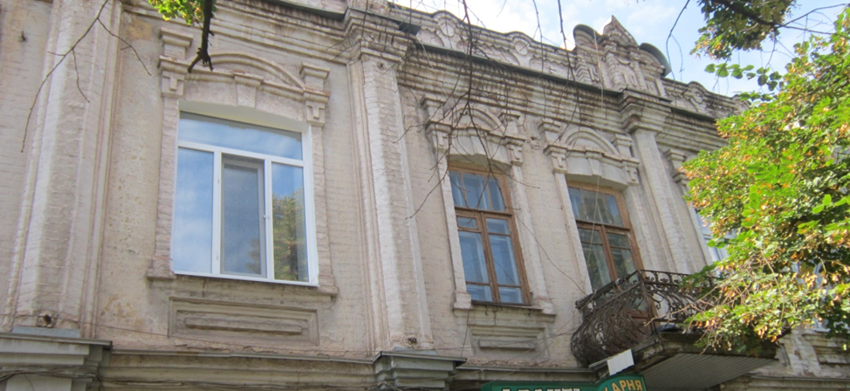
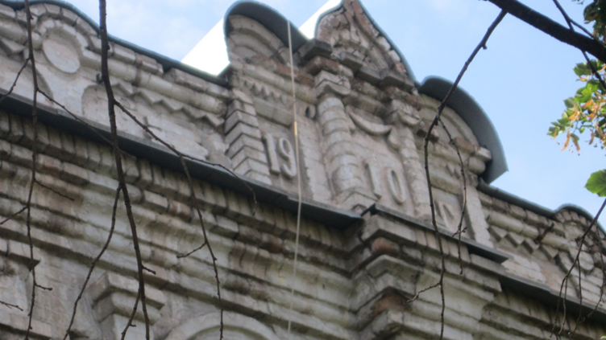
ОБ’ЄКТ №4. комерційне училище
Класифікаційна категорія об’єкту – історико-культурний.
Місцезнаходження об’єкту: м. Кривий Ріг, вулиця Свято-Миколаївська, будинок 56 (Центрально-Міський район). Напроти знаходиться будівля вищого навчального закладу «Європейський університет». Наявні й прямі транспортні під’їзди до даного об’єкту – за допомогою громадського транспорту (трамвай № 1, 2). Територія місцезна-ходження об’єкту підпорядкована місту.
Ключові історичні події, з якими пов’язується об’єкт: Даний об’єкт ілюструє процес розвитку освіти на території Криворіжжя на поч. ХХ ст. Комерційне училище було збудоване у 1910 р., до революції в ньому знаходилося декілька контор і різноманітних установ.
Особливо відомим на Криворіжжі був викладач суспільствознавства та географії Комерційного училища Олександр Семенович Вєтров. Виходячи з даних протоколу засідання педагогічної ради училища від 4 жовтня 1918 р., О.С.Вєтров на своїх уроках розвивав в учнів бадьорість і трудове налаштування, проводив активну позакласну роботу з предмета, займався збором колекцій, частина з яких пізніше слугувала посібником під час викладання курсу.
Опис об’єкту: Дата будівництва – 1910 р.; як будівельний матеріал використовували цеглу. Передній фасад споруди містить поєднання різних ліпних архітектурних стилів. Зовні об’єкт пофарбований сумішшю білої глини.
Будівля Комерційного училища по вулиці Свято-Миколаївській (передній фасад)
Верхівка переднього фасаду будівлі Комерційного училища із зазначенням дати будівництва – 1910 р.

Slide 7
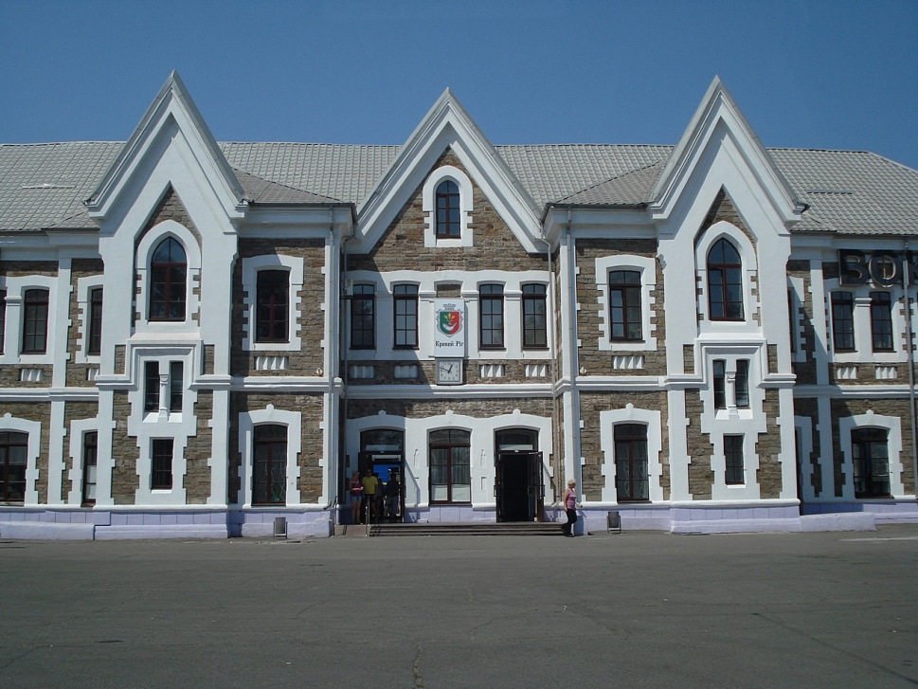
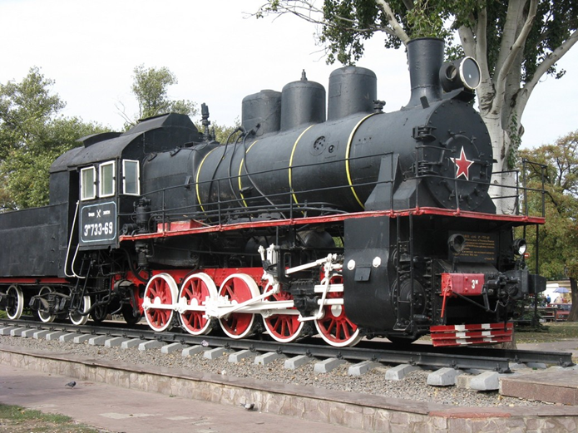
ОБ’ЄКТи №5 - 6.
ЗАЛІзничний вокзал. Пам’ятний знак «паротяг»
Початком будівництва залізниці (яка на той час називалася Криворогською, а пізніше - Катерининською) стає 1881 рік. Уже за 3 роки неподалік від маєтку генерала Долгинцева відкривається велика вузлова станція на 5 колій, яка перейняла свою назву від селища.
Швидкого розвитку набуло і саме Довгинцеве, куди з’їжджалися переселенці з різних куточків України та Росії. Люди будували залізницю, підприємства, необхідні для організації руху поїздів, згодом їх обслуговували, а паралельно розбудовували і населений пункт, центром якого була однойменна станція. При ній функціонувала контора, лікарня на 25 ліжок, безкоштовна бібліотека-читальня для службовців, ощадкаса, гуртожиток. При церкві у 1897 році була відкрита перша церковно-приходська школа на 250 чоловік, де вчились діти залізничників. З 1902 року тут діяло двокласне Долгінцевське залізничне училище.
На честь залізничників Криворізького відділу Придніпровської залізниці на території привокзальної площі встановлено пам’ятний знак «Паротяг».
Залізнична станція «Кривий Ріг – Головний» (колишня станція Довгинцево)
Пам’ятний знак «Паротяг»

Slide 8
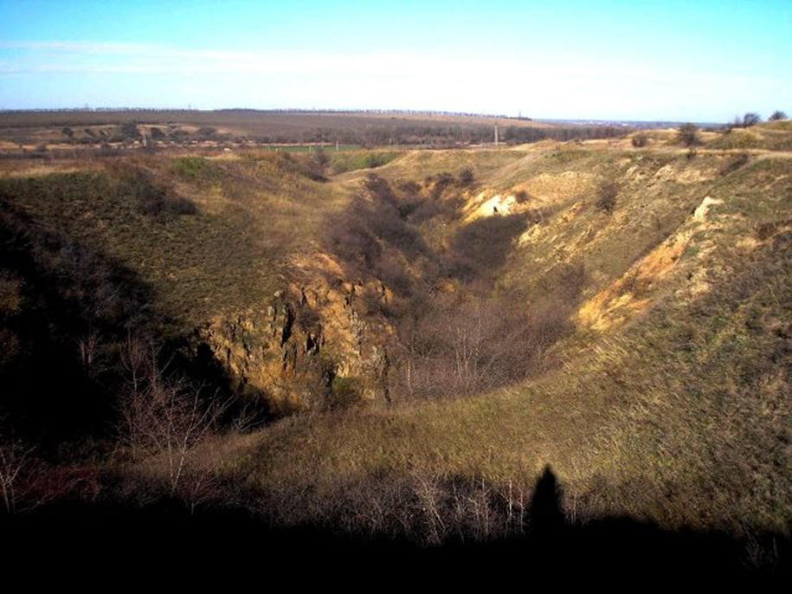
ОБ’ЄКТ №7. відвал кар’єру кочубеївського рудника
Класифікаційна категорія об’єкту – об’єкт індустріальної спадщини Кривбасу дореволюційних часів.
Місцезнаходження об’єкту – неподалік від ріки Жовта на території Ганнівського лісу у напрямку Кіровоградської області.
Ключові історичні події, з якими пов’язується об’єкт: відвал утворений разом із започаткуванням кар'єру в 1904 році. У відвал були відсипані розкривні гірські породи з суглинків та глин.
Видобувалася залізна руда з одного вузького пласту. Потужність покладу складала 1,5-3,0 м. Кар'єр був основою невеликого рудника. Кар'єр працював з перебоями і недовго. Рудник не працює з 1915 року.
Опис об’єкту: Відвал має вигляд нерівного пагорба, висотою 8 м, з похилими схилами, довжиною 160 м. За багато років поверхня відвалу поросла степовою рослинністю з ковили, типчаку, різнотрав'я. Відвал є типовим зразком самовідновлення природи в умовах антропогенного ландшафту. Сам кар'єр має довжину 185 м, глибина 35 м. Має вузьку щелеподібну форму з крутими, місцями скельними і обривистими схилами. Поруч старовинний відвал, на днищі у відкритому вигляді високі підземні виробки та 5-ть штолень, западина на місці старої шахти.
Загальний вигляд відвалу кар’єру Кочубеївського рудника

Slide 9
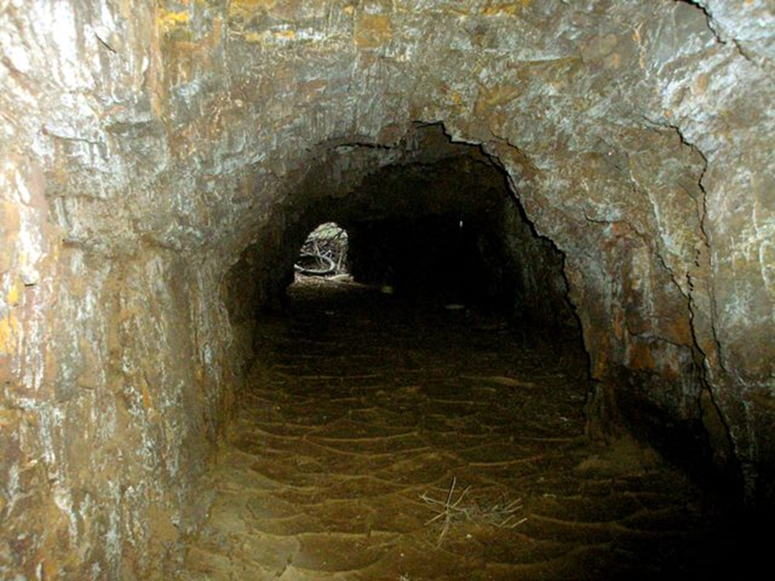
ОБ’ЄКТ №8. кочубеївські штольні
Класифікаційна категорія об’єкту – об’єкт індустріальної спадщини Кривбасу дореволюційних часів.
Місцезнаходження об’єкту – неподалік від ріки Жовта на території Ганнівського лісу у напрямку Кіровоградської області.
Ключові історичні події, з якими пов’язується об’єкт: відвал утворений разом із започаткуванням кар'єру в 1904 році. У відвал були відсипані розкривні гірські породи з суглинків та глин.
Опис об’єкту: Входи до штолень розпочинаються з днища кар'єр. Всього їх налічується – 5-ть. Мають прямолінійну та розгалужену структуру в плані. Загальна довжина всіх підземних ходів складає 250 м. Штольні йдуть упоперек простяганню кар'єру. Закладалися в часи роботи рудника для розвідки паралельних покладів залізної руди. Штольні мають вузькі і приземисті вхідні отвори. Висота стель до 1,5 м. В стелі помітні старовинні цвяхи для підвішування шахтарських ліхтарів. Стінки штолень – це розкрита геологічна будова Криворізької складчастої споруди – лимонітові сланці.
Вхід до однієї із Кочубеївських штолень

Slide 10
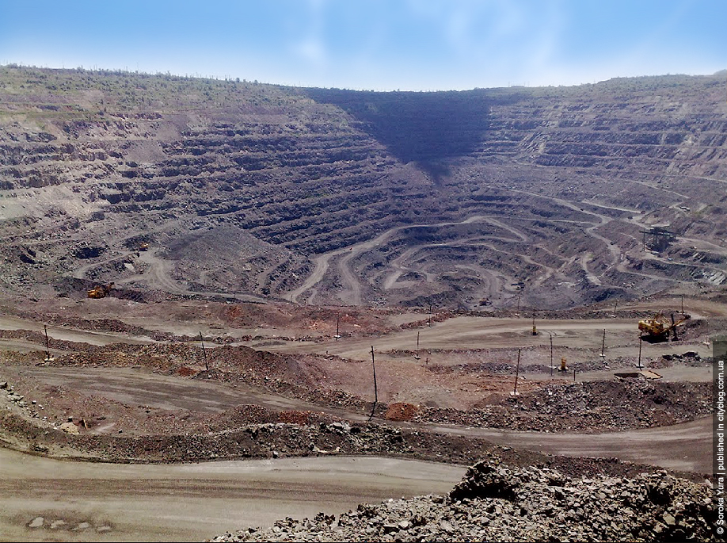
ОБ’ЄКТ №9. кар’єр інгзк
Класифікаційна категорія об’єкту – об’єкт індустріальної спадщини.
Місцезнаходження об’єкту – територія Інгулецького гірничо-збагачувального комбінату.
Ключові історичні події, з якими пов’язується об’єкт: Кар’єр входить до складу ПАТ «Інгулецький гірничо-збагачувальний комбінат» та є одним із найбільш потужних та найглибших кар’єрів у країнах СНД. Функціонує із середини ХХ ст.
Опис об’єкту: пропонований об’єкт являє собою кар’єр, глибина якого складає 426 м. Рівень виробництва руди – 38 млн. т/год.
Збереження об’єкту: об’єкт повністю збережений до наших днів; санітарно-гігієнічний стан прилеглої території – задовільний.
Загальний вигляд кар’єру ІнГЗК

Slide 11
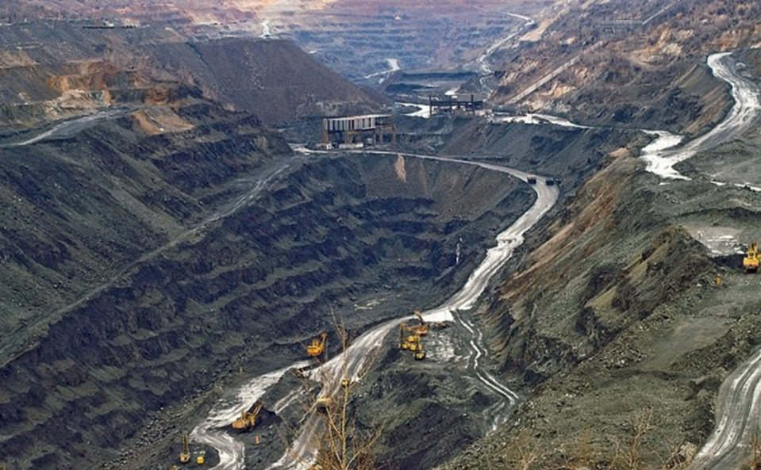
ОБ’ЄКТ №10. анновський кар’єр
Класифікаційна категорія об’єкту – об’єкт індустріальної спадщини.
Місцезнаходження об’єкту – неподалік від ріки Жовта на території Ганнівського лісу у напрямку Кіровоградської області.
Ключові історичні події, з якими пов’язується об’єкт: розробка рудних копалень промислового Криворіжжя кінця ХІХ – ХХ ст.
Опис об’єкту: Кар’єр знаходиться на території Тернівського метеоритного кратеру Дніпропетровської області. Його діаметр складає 11 км, а вік – 280±10 млн. років. Вкритий товщею осадкових порід.
Загальний вигляд Анновського кар’єру

Slide 12
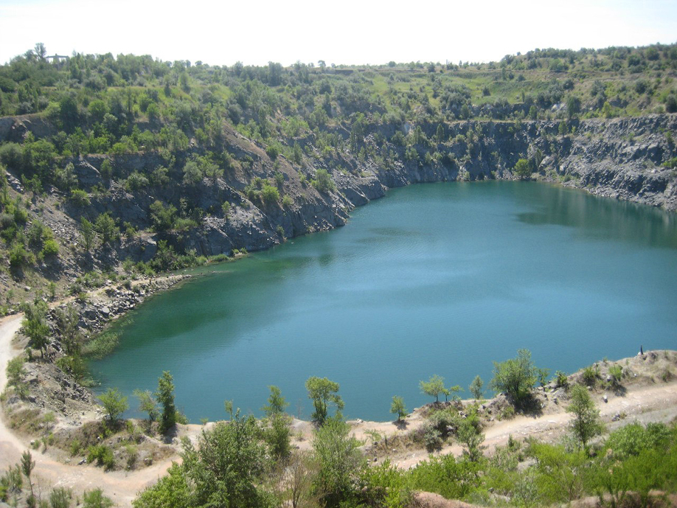
ОБ’ЄКТ №11. затоплений гранітний кар’єр кресу
Класифікаційна категорія об’єкту – об’єкт індустріальної спадщини.
Місцезнаходження об’єкту – на території гранітного кар’єру, неподалік від греблі КРЕСу.
Ключові історичні події, з якими пов’язується об’єкт: з’являється у 1928 – 1934 рр. як один з елементів проекту будівництва Кресівського водосховища. Об’єкт безпосередньо пов'язаний із проведенням водопровідних, каналізаційних, гідро-технічних і бурових робіт, а також із будівництвом споруд для очищення води на території Криворіжжя на початку ХХ ст.
Опис об’єкту: затоплений кар’єр на території Кресівського водосховища, що на вигляд нагадує озеро. За це у народі й прозвали його «Криворізький Байкал».
Загальний вигляд гранітного кар’єру КРЕСу

Slide 13
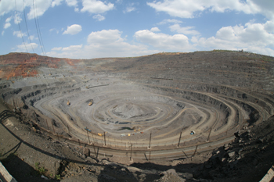
ОБ’ЄКТ №12. кар’єр пдгзк
Класифікаційна категорія об’єкту – об’єкт індустріальної спадщини.
Місцезнаходження об’єкту – Південний гірничо-збагачувальний комбінат міста Кривого Рогу.
Ключові історичні події, з якими пов’язується об’єкт: пов'язаний з розвитком залізорудної індустрії в СРСР середини ХХ ст. 28 листопада 1956 р. був введений в експлуатацію.
Опис об’єкту: Кар’єр Південного гірничо-збагачувального комбінату – один з основних виробників залізорудної сировини в Україні та один із найбільших кар’єрів у світі. Його глибина становить 370 м, довжина – 3000 м, ширина – 2500 м, кількість горизонтів – 25, загальна протяжність автодоріг в кар’єрі – 37 км.
Загальний вигляд
кар’єру ПДГЗК

Slide 14
Висновки та Пропозиції щодо використання об’єктів
Ознайомлення із запропонованими об’єктами сприятиме формуванню історичної свідомості та почуття національного патріотизму, а також:
допоможе зрозуміти сучасність у контексті минулого
викличе інтерес до минулого, допоможе зрозуміти власне коріння і культурну спадщину своєї нації
допоможе набути відчуття єдності зі своїм оточенням, своїм народом, засвоїти принципи загальнолюдського гуманізму
Представлені у роботі об’єкти зорієнтовані на впровадження у туристично-краєзнавчу діяльність наступним чином: організація пішохідних мандрівок, екскурсій, квестів, пошукових заходів тощо. Особистим внеском авторів роботи є організація екскурсійного маршруту для учнів за розробленою схемою руху.
Характеристика маршруту: пішохідний
Вид маршруту: туристично-краєзнавчий
Спосіб руху: у пішому порядку з елементами транспортного під’їзду
Протяжність: до 3 км.
Тривалість: 2,5 години
Сезонність: весна-осінь
Кожен історик, турист і житель міста Кривого Рогу повинен пам’ятати, що краєзнавство – це завжди краєлюбство!

Slide 15
Список використаних джерел:
Енциклопедія Криворіжжя: [у 2 т.] / Упоряд. В.П.Бухтіяров. – Кривий Ріг, 2005.
Комаров В.О. Історія Криворіжжя: навчальний посібник. Дніпропетровськ, 1992. 165 с.
Мельник О.О., Балабанов С.В. Історична енциклопедія Криворіжжя. – Т. 1. – Кривий Ріг, 2007. 604 с.
Петров А. Первоисточники – чистые родники: в 2 кн. – Кн. 2. – Днепропетровск, 2011. – С. 135 – 138.
Рукавицын А.И. Кривой Рог в открытках, документах, фотографиях. Киев, 2010. 128 с.

